Slide 1
网站变更监控自动报告
东方财富-首页
2026-04-20 19:36:37

Slide 2
分析结论
1. **近期活跃度较低**：过去7天仅有一次数据变更（3次改动），整体更新频率不高，需关注近期内容维护节奏。
2. **热门内容集中**：近30天最受关注的记录为“东方财富移动客户端及产品介绍”（2次访问），内容吸引力较为集中，可考虑加强相关主题的持续更新。
3. **数据完整性待提升**：30天记录中存在“unknown”条目（1次），建议完善数据标注，以提升后续分析的准确性。

Slide 3

source_41_20260420_193629_trend.png

Slide 4

source_41_20260420_193629_cumulative.png

Slide 5
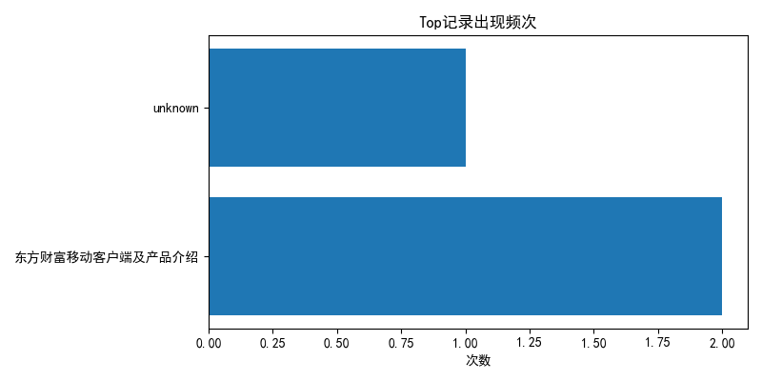
source_41_20260420_193629_top.png

